Slide 1
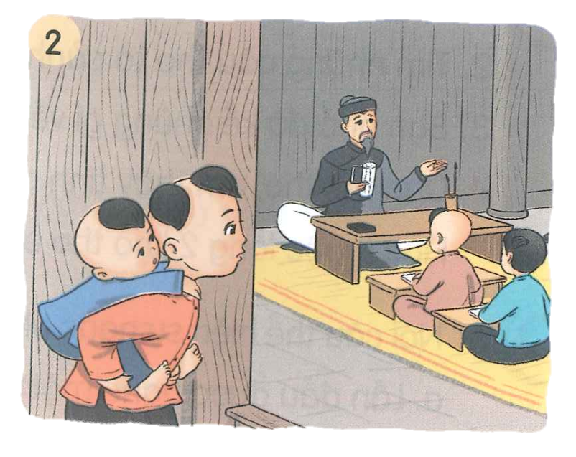
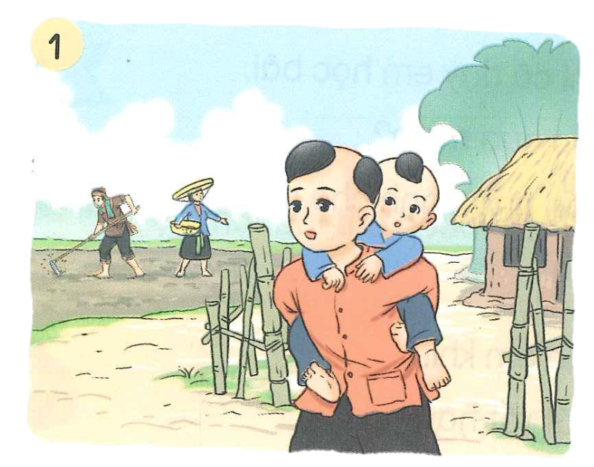
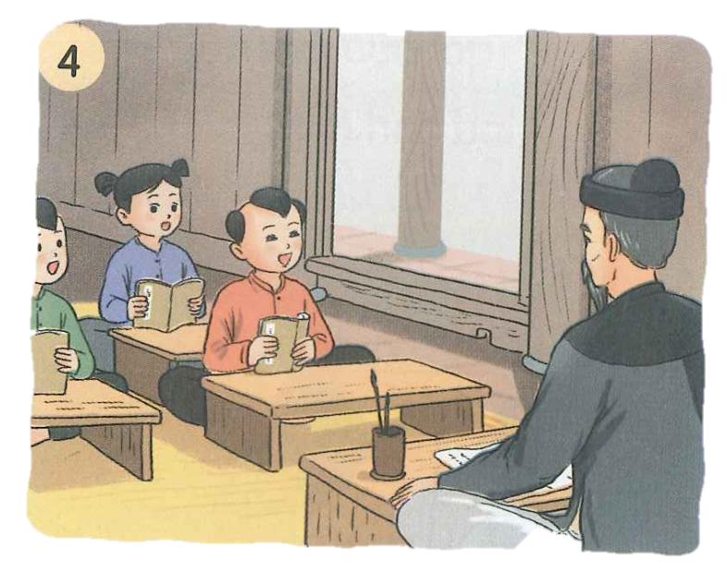
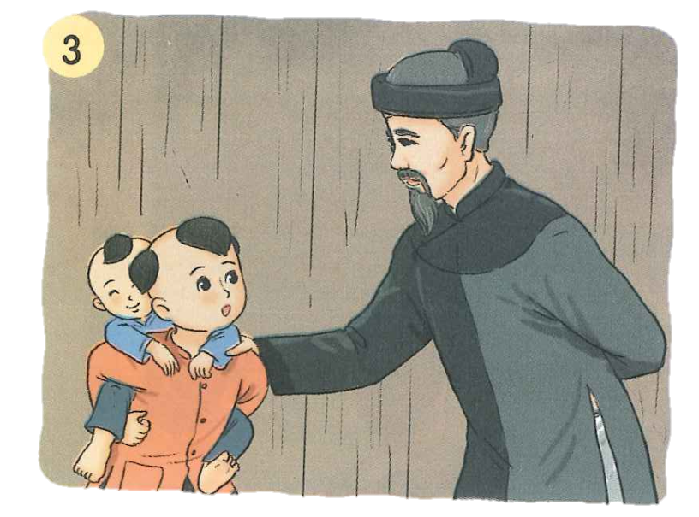

Vì sao cậu bé Vũ Duệ không được đi học?
1. Nghe kể chuyện.
Cậu bé ham học
Buổi sáng, Vũ Duệ thường cõng em đi đâu?
Vì sao Vũ Duệ được đi học?
Vì sao Vũ Duệ được thầy khen?

Slide 2



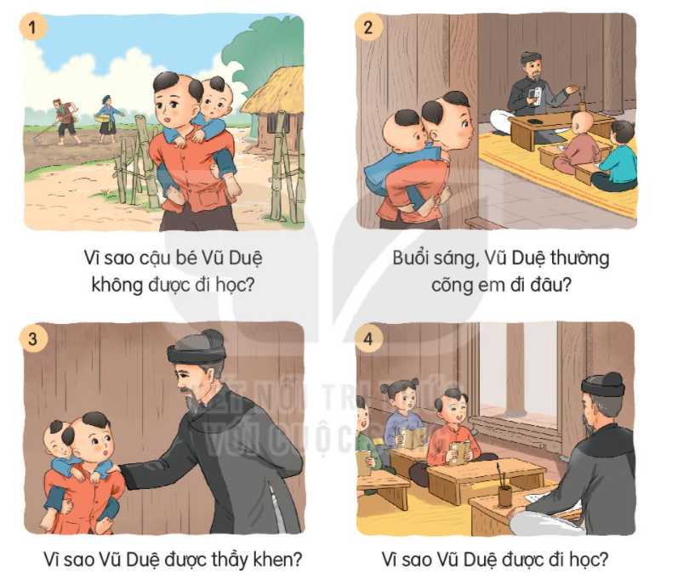

Cậu bé ham học
1. Đúng nội dung
2. Sử dụng ánh mắt,
cử chỉ, giọng điệu
Notes:
2

Slide 3

Vận dụng
Kể cho người thân về cậu bé Vũ Duệ trong câu chuyện Cậu bé ham học.
G:
Xem lại những bức tranh, nhớ lại nội dung câu chuyện và kể cho người thân nghe 1 – 2 đoạn câu chuyện.
Chia sẻ với người thân về nội dung, ý nghĩa câu chuyện.

